Slide 1
Herencia

Slide 2
Definición
La herencia es un proceso mediante el cual se puede crear una clase hija que hereda de una clase padre, compartiendo sus métodos y atributos.
Además de ello, una clase hija puede sobreescribir los métodos o atributos, o incluso definir unos nuevos.

Slide 3
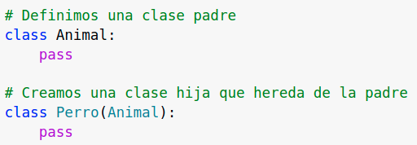
Creación
Se puede crear una clase hija con tan solo pasar como parámetro la clase de la que queremos heredar.

Slide 4


Comprobación
Clase Perro es hija de Clase Animal
Ver que clases descienden de una.

Slide 5
Porqué Herencia
Dado que una clase hija hereda los atributos y métodos de la padre, nos puede ser muy útil cuando tengamos clases que se parecen entre sí pero tienen ciertas particularidades.
En este caso en vez de definir un montón de clases para cada animal, podemos tomar los elementos comunes y crear una clase Animal de la que hereden el resto, respetando por tanto la filosofía DRY (Don't Repeat Yourself).

Slide 6
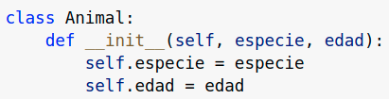
Extendiendo y Modificando
Definir una clase padre Animal que tendrá todos los atributos y métodos genéricos que los animales pueden tener.
Esta tarea de buscar el denominador común es muy importante en programación

Slide 7
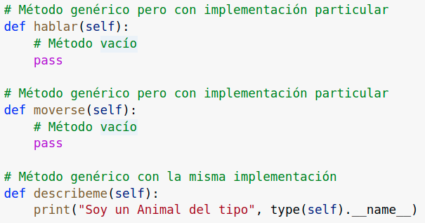
Extendiendo y Modificando
Definimos también los métodos o funcionalidades.

Slide 8
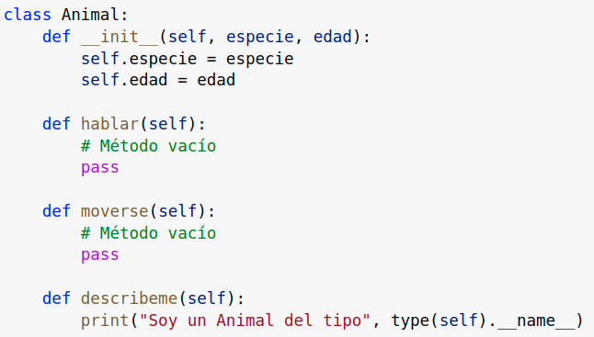
Quedando finalmente

Slide 9
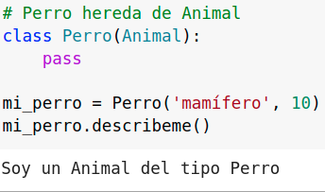
Creación Clase Perro
Ahora creamos una clase Perro que hereda del Animal.
Como primer ejemplo vamos a crear una clase vacía, para ver como los métodos y atributos son heredados por defecto.

Slide 10
Creación Varias Clases
Vamos a crear varios animales concretos y sobreescrbir algunos de los métodos que habían sido definidos en la clase Animal, como el hablar o el moverse, ya que cada animal se comporta de una manera distinta.

Slide 11
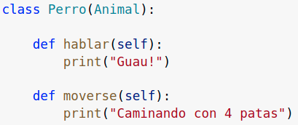
Clase Perro

Slide 12
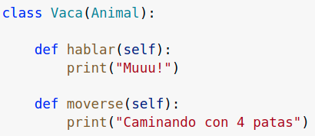
Clase Vaca

Slide 13
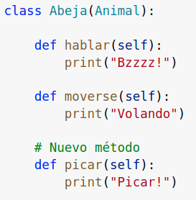
Clase Abeja

Slide 14
Métodos creados
Los métodos creados que podrían clasificarse en tres:
Heredados directamente de la clase padre: describeme()
Heredados de la clase padre pero modificados: hablar() y moverse()
Creados en la clase hija por lo tanto no existentes en la clase padre: picar()

Slide 15
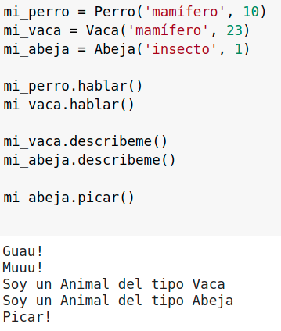
Prueba

Slide 16
super()
La función super() nos permite acceder a los métodos de la clase padre desde una de sus hijas.

Slide 17
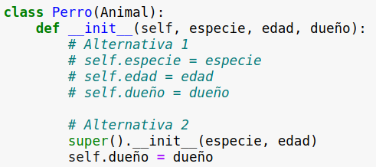
super()
Si Perro tendrá un parámetro extra en el constructor. Para realizar esto tenemos dos alternativas:
Podemos crear un nuevo __init__ y guardar todas las variables una a una.
O podemos usar super() para llamar al __init__ de la clase padre que ya aceptaba la especie y edad, y sólo asignar la variable nueva manualmente.

